Slide 1


CLICK
Serve
Atendimento rápido e inteligente para restaurantes.
www.clickserve.com.br

Slide 2

PROBLEMÁTICA
Nos restaurantes, é comum que clientes tenham dificuldades para chamar o garçom ou enfrentem demora no atendimento.
PROBLEMA
Esse tipo de problema pode gerar:
Frustração do cliente;
Pedidos esquecidos ou errados;
Maior tempo de espera;
Queda na satisfação geral.
CONSEQUÊNCIAS
MARKET POTENTIAL

Slide 3



A NOSSA SOLUÇÃO
O ClickServe foi desenvolvido para resolver esse problema, conectando cliente, garçom e cozinha em um fluxo único e integrado. Cada mesa possui um botão físico IoT que permite ao cliente chamar o garçom de forma imediata.
O garçom recebe o chamado no aplicativo, registra os pedidos e envia diretamente para a cozinha, que acompanha o andamento em tempo real. O sistema também gerencia contas e pagamentos, permitindo divisão parcial e maior flexibilidade.

Slide 4

COMO FUNCIONA?
BOTÃO IOT → SERVIDOR → CHAMADO
CHAMADO → APLICATIVO DO GARÇOM → PEDIDO
PEDIDO → APLICATIVO DA COZINHA
O cliente aperta o botão da mesa, que envia seu ID único para o servidor. O sistema identifica a mesa e cria um chamado automaticamente.
O garçom visualiza o chamado em seu aplicativo, aceita o atendimento e registra o pedido diretamente no sistema.
A cozinha recebe os pedidos em tempo real, atualiza o status para “preparando” e, ao finalizar, para “pronto para entrega”.

Slide 5
TECNOLOGIAS UTILIZADAS
O projeto contempla as principais funcionalidades necessárias para modernizar a gestão de um restaurante. Entre elas estão o cadastro de mesas físicas e funcionários, a criação de chamados em tempo real, o registro de pedidos vinculados a mesas e contas, a gestão da cozinha com atualização de status, além do controle de pagamentos parciais e relatórios básicos para apoio ao gerente.
Principais Tecnologias
Frontend:
React + Vite;
Tailwind CSS;
React Hook Form.
Backend: (Em desenvolvimento)
Node.js + Express;
Banco de Dados:
MongoDB com Mongoose.
Mobile:
React Native.

Slide 6
BANCO DE DADOS
Banco de Dados – MongoDB (Mongoose)
Para o banco de dados foi escolhido o MongoDB, que é integrado ao sistema através do Mongoose, facilitando a modelagem e manipulação dos dados. A decisão foi tomada pelos seguintes fatores:
Modelagem de dados flexível: o formato orientado a documentos permite criar estruturas mais dinâmicas, essenciais para lidar com informações variadas como pedidos, contas e pagamentos.
Isolamento por empresa: todos os dados operacionais (mesas, pedidos, chamados, usuários) possuem referência à empresa responsável, garantindo separação total e segura entre clientes diferentes.
Escalabilidade e performance: o MongoDB suporta grandes volumes de dados e consultas rápidas, sendo ideal para ambientes de alto fluxo de pedidos em restaurantes.
Integração com o backend: a utilização do Mongoose simplifica a definição de esquemas, validações e relacionamentos, reduzindo a complexidade do desenvolvimento.
Estrutura do Banco de Dados
Empresa
Usuario
O Fluxo de Atendimento
Mesa
Chamado
Pedido
O Sistema Financeiro
Conta
Pagamento
Itens de Pedido

Slide 7
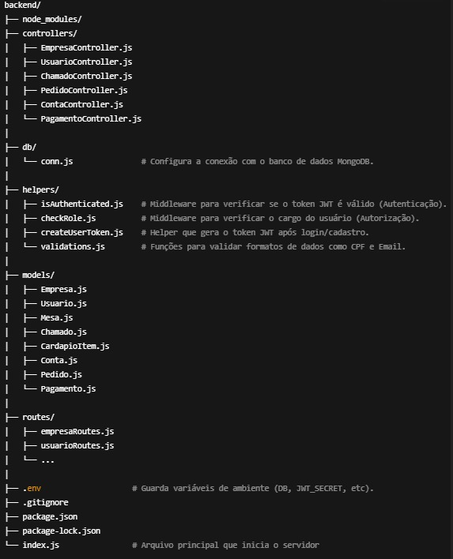
BACKEND
Arquitetura Backend: Multi-Tenancy (SaaS)
A arquitetura foi concebida desde o início como uma plataforma Software as a Service (SaaS). O sistema não serve para um único restaurante, mas sim para múltiplos "inquilinos" (estabelecimentos) que operam em um ambiente compartilhado, mas com seus dados rigorosamente isolados.
Mecanismo de Isolamento: A segurança e privacidade dos dados são garantidas através de uma referência obrigatória empresa_id em todos os documentos operacionais (Mesas, Pedidos, Usuários, etc.).
Estrutura Baseada em MVC (Model-ViewController)
Para garantir um código organizado, escalável e de fácil manutenção, adotamos o padrão arquitetural MVC, separando a aplicação em três camadas lógicas distintas.

Slide 8
BACKEND
Arquitetura da API – RESTful
Arquitetura Cliente-Servidor
O Conceito RESTful: Existe uma separação total de responsabilidades entre o cliente (a interface, como o app do garçom) e o servidor (o backend que armazena os dados). Eles são sistemas independentes que se comunicam através da rede.
Aplicação no Nosso Projeto: Nosso front-end (em React) é completamente desacoplado do backend (em Node.js). Eles poderiam rodar em máquinas diferentes independente um do outro. A única comunicação entre eles é através das requisições HTTP definidas pela API, garantindo que a lógica de interface e a de dados nunca se misturem.
Stateless (Sem Estado)
O Conceito RESTful: Cada requisição feita pelo cliente deve conter toda a informação necessária para o servidor entendê-la e processá-la. O servidor não armazena nenhuma informação de sessão do cliente entre as requisições.
Aplicação no Nosso Projeto: Nós implementamos isso perfeitamente usando Tokens JWT. Em vez de o servidor guardar uma "sessão" ativa, cada requisição para uma rota protegida envia o token no cabeçalho Authorization. O token é autossuficiente e contém toda a informação que o servidor precisa para saber quem é o usuário e quais são suas permissões.
Comunicação Semântica:
A API utiliza verbos e códigos de status HTTP para comunicar a intenção e o resultado de cada operação de forma padronizada, as operações seguem os verbos GET, POST, PATCH e PUT.
Crucialmente, o verbo DELETE é implementado como uma Exclusão Lógica (Soft Delete). Em vez de apagar o registro, a API atualiza seu status para 'inativo'. Isso satisfaz a intenção do usuário (o recurso "desaparece") enquanto preserva a integridade histórica dos dados no backend.

Slide 9
BACKEND
Segurança e Interatividade em Tempo Real
Arquitetura de Segurança por Camadas
Autenticação: Gerenciada por um middleware central que valida tokens JWT, garantindo que apenas usuários autenticados acessem os recursos protegidos
Autorização: Controlada por um middleware de verificação de cargos (roles), que confere permissões granulares para ações críticas (ex: apenas gerentes podem acessar rotas financeiras)
Sistema de Login Duplo: Um login adaptativo que exige Senha para Gerentes (alta segurança para contas privilegiadas) e PIN para Funcionários (agilidade para operações no salão)
Prevenção de Vulnerabilidades: A lógica de atualização de dados filtra explicitamente os campos permitidos, prevenindo a vulnerabilidade de segurança conhecida como Mass Assignment
Comunicação Reativa com WebSockets
Utiliza uma conexão persistente para que o servidor "empurre" (push) informações para os aplicativos em tempo real, eliminando a necessidade de atualizações manuais e atrasos na comunicação
Canais de Comunicação: O sistema utiliza tanto canais públicos (broadcast), para notificar todos os garçons sobre um novo chamado
Canais Privados: Quanto canais direcionados, para notificar um garçom específico que seu pedido está pronto, otimizando o fluxo de trabalho e reduzindo ruído informacional

Slide 10
FRONTEND - WEB
A versão web do ClickServe é voltada principalmente para o gerente e para a equipe administrativa do restaurante.
Por meio dela, é possível cadastrar mesas, funcionários e itens de cardápio, além de acompanhar em tempo real o andamento dos atendimentos no salão. O painel oferece uma visão geral da ocupação das mesas, dos chamados pendentes e do faturamento gerado pelas contas abertas.
O desenvolvimento está sendo realizado com React.js (ou Next.js, se preferirem), aproveitando sua facilidade de integração com a API em Node.js. A interface foi planejada para ser responsiva, clara e objetiva, possibilitando que o gerente acompanhe o funcionamento do restaurante em qualquer dispositivo conectado à internet.

Slide 11
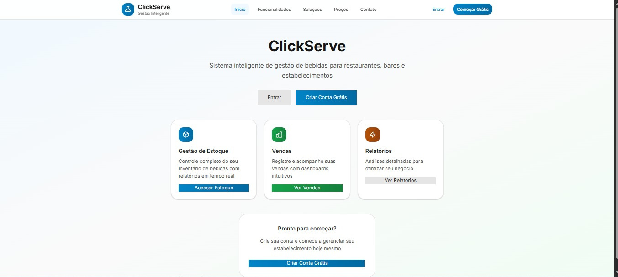
FRONTEND - WEB

Slide 12
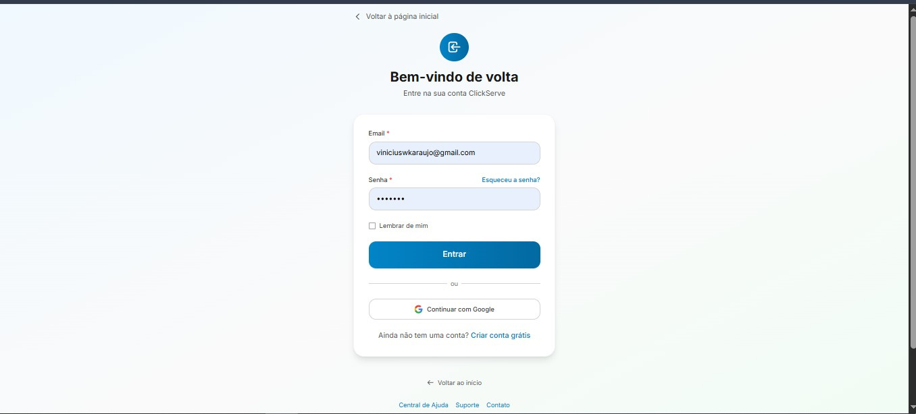
FRONTEND - WEB

Slide 13
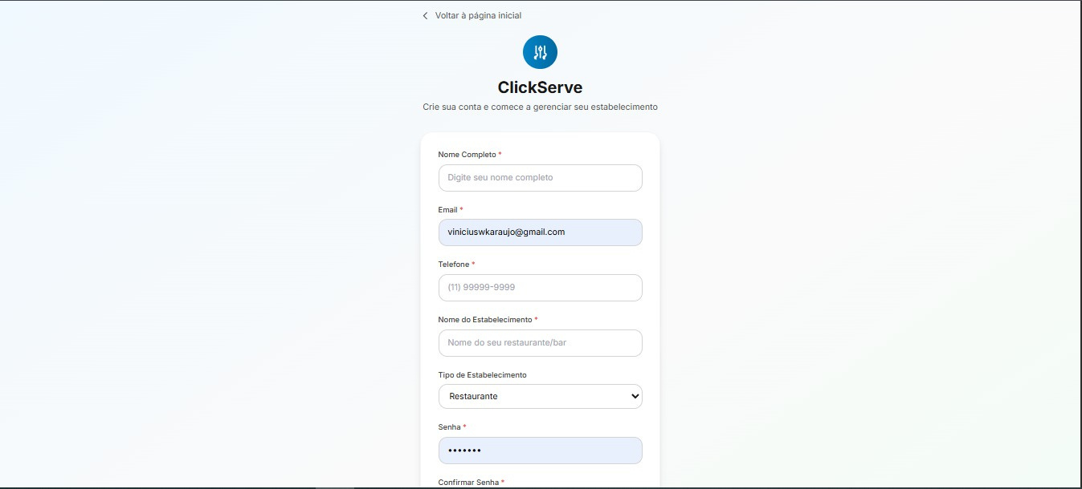
FRONTEND - WEB

Slide 14
FRONTEND - MOBILE
A versão web do ClickServe é voltada principalmente para o gerente e para a equipe administrativa do restaurante.
Por meio dela, é possível cadastrar mesas, funcionários e itens de cardápio, além de acompanhar em tempo real o andamento dos atendimentos no salão. O painel oferece uma visão geral da ocupação das mesas, dos chamados pendentes e do faturamento gerado pelas contas abertas.
O desenvolvimento está sendo realizado com React Native, aproveitando sua facilidade de integração com a API em Node.js. A interface foi planejada para ser responsiva, clara e objetiva, possibilitando que o gerente acompanhe o funcionamento do restaurante em qualquer dispositivo conectado à internet.

Slide 15
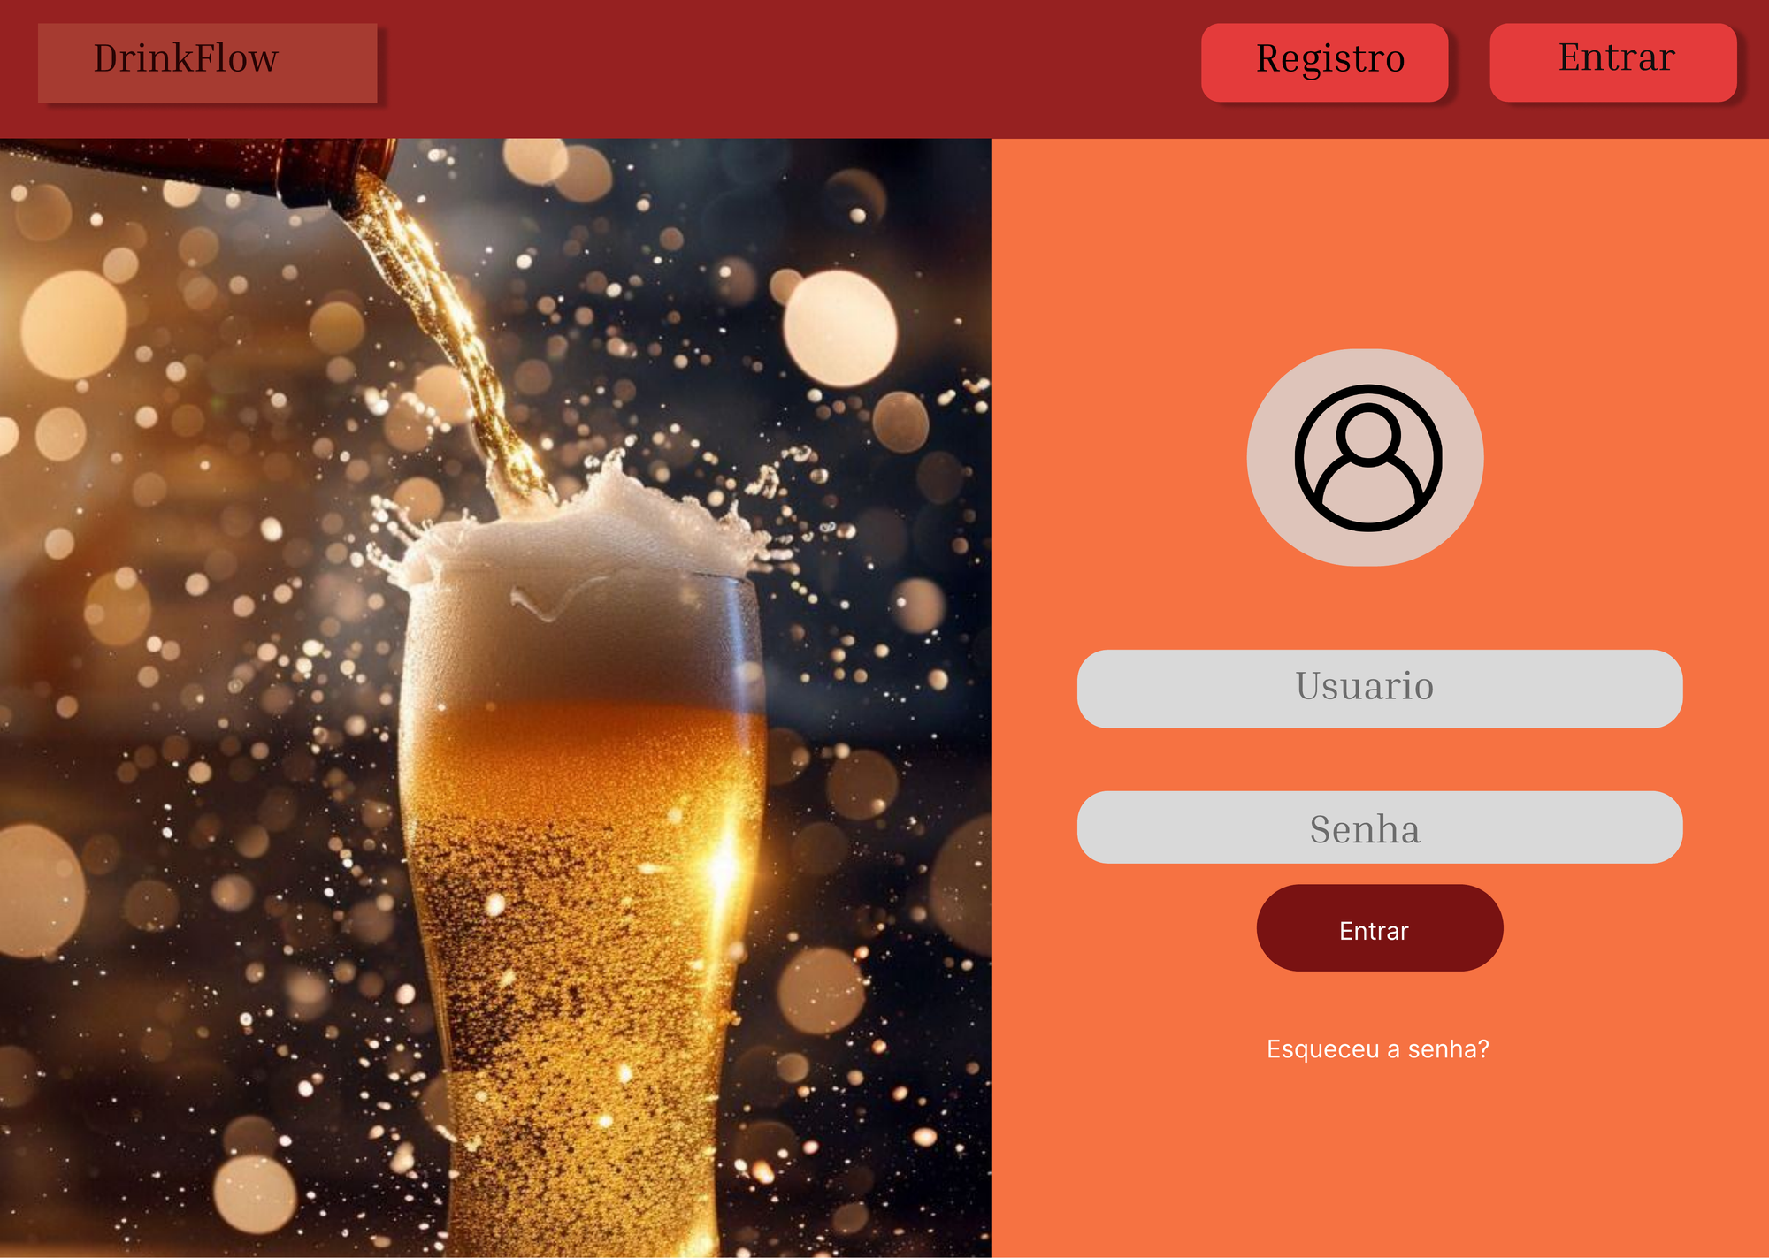
FRONTEND - MOBILE - EM DESENVOLVIMENTO

Slide 16
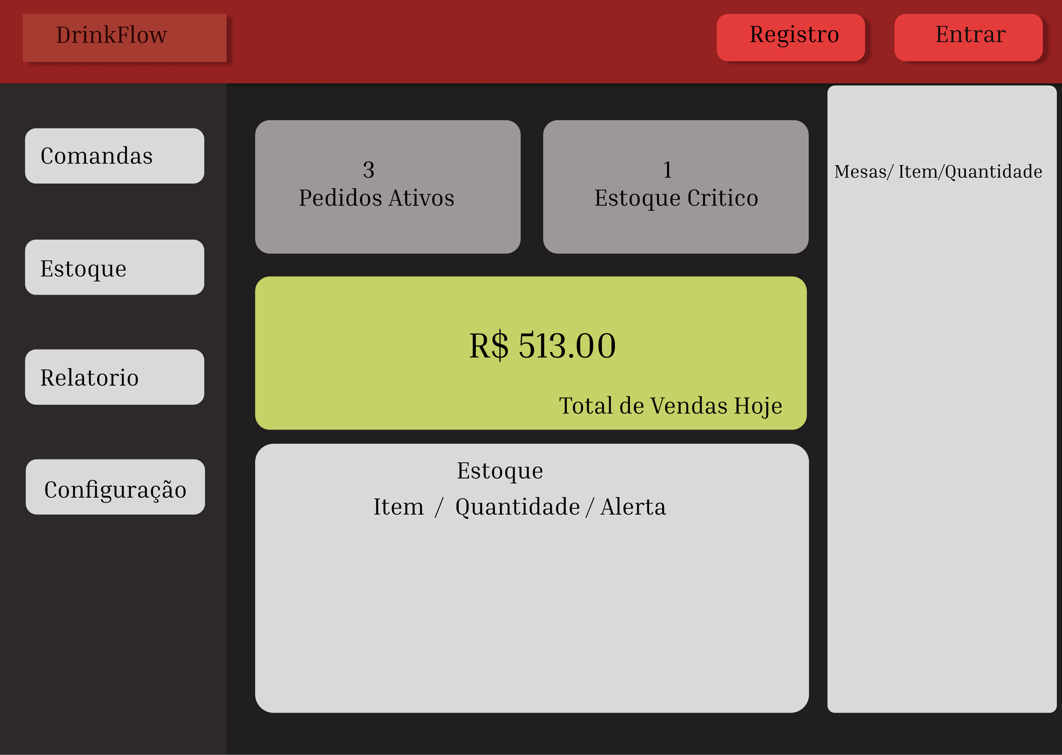
FRONTEND - MOBILE - EM DESENVOLVIMENTO

Slide 17
OBRIGADO!
Integrantes do Grupo:
Vinícius de Araújo
Paulo Ricardo de Azevedo Alvino
Thiago Cunha Archete Silva
Otávio Borges Colimo
www.clickserve.com.br

